Slide 1
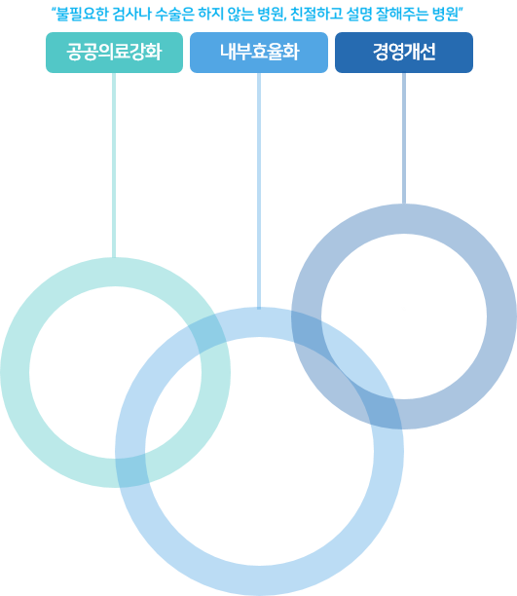
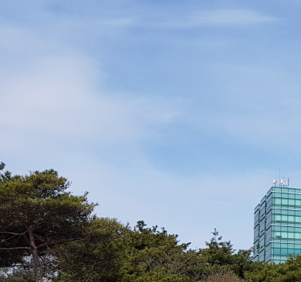
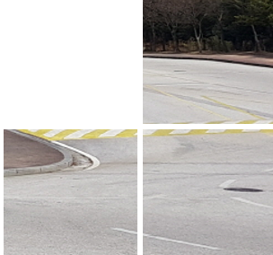

전라북도 남원의료원
기능보강사업 추진 현황 및 중장기 추진 계획

Slide 2
CONTENT
1
남원의료원 시설·장비 현황
2
기능보강사업 총괄표
3
기능보강사업 추진현황(2017~2021)
4
2022~2026년(5개년) 추진계획

Slide 3

1. 남원의료원 시설·장비 현황
공공의료강화
내부효율화
경영개선
시설현황
구분 | 내용 | 비고
주소 | 전북 남원시 충정로 365
지역/지구 | 자연녹지지역, 도시계획시설지구(종합의료시설)
건축연도 | 1999년도
종별/병상수 | 종합병원/253병상
대지면적 | 110,916.00㎡
건축면적 | 7,030.55㎡
전체연면적 | 42,070.90㎡ | 장례식장을 포함한 면적
주차대수 | 539대 | 법정기준 257대
장비현황
장비구분 : 고위험 21종 69대, 중위험 13종 65대(임대장비 포함)
의료장비 : MRI 등 215종 543품목
- MRI ingenia 3.0T
- CT somatom Definition AS
- ANGIO Azurion 7 B20/15
- 초음파 영상진단기 EPIQ 7G
- 1 -

Slide 4
2. 기능보강사업 총괄표
공공의료강화
내부효율화
경영개선
기능보강사업 추진현황(2017~2021년) (378억원)
구 분 | 2017년 | 2018년 | 2019년 | 2020년 | 2021년
합계 | 54억 | 63억 | 73억 | 113억 | 75억
시설, 장비 현대화 사업 | 외래 리모델링(39억) 응급실, 중환자실, 분만실 확충(15억) | 수술실 및 지원시설 확충 (23억) 응급실, 중환자실, 분만실 확충(16억) 의료장비 보강(24억) | 급식주방 및 지원시설 확충 (24억) 음압격리병상 및 심·뇌혈관센터 확충(28억) 의료장비 보강(21억) | 의료진 숙소 증축(24억) 급식주방 및 지원시설 확충(18억) 진단검사의학과 및 기타시설 보강(33억) 인공신장투석실 확충(9억) 노후설비 교체(4억) 의료장비 보강(25억) | 의료진 숙소 증축(64억) 인공신장투석실 확충(4억) 의료장비 보강(7억)
향후 5개년 기능보강사업(2022~2026년) (372억원)
구 분 | 2022년 | 2023년 | 2024년 | 2025년 | 2026년
합계 | 36억 | 70억 | 52억 | 113억 | 101억
시설 | • 편의·안전시설 보강 • 감염병대응 CT실 신설 | • 의사숙소 리모델링 | • 재활의학과 보강 (물리치료실, 작업치료실 포함) • 지원시설 확충 (지상 2층 일부, 지하 2층 리모델링) | • 입원병동 환경개선사업 (대체병실 증축, 5층 일부 6~7층 전체) | • 행정부서 환경개선 • 건강증진센터 확충 • 노후설비 교체
장비 | • Cryo Therapy Unit 등 32종 102품목 • CT 1종 1품목 | • 피부절제기 등 15종 22품목 | • 유방촬영장치 1종 1품목 | • 척추심부근 및 균형능력 강화시스템 등 10종 18품목 | • CT 1종 1품목
- 2 -

Slide 5
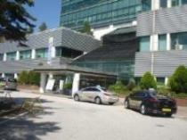
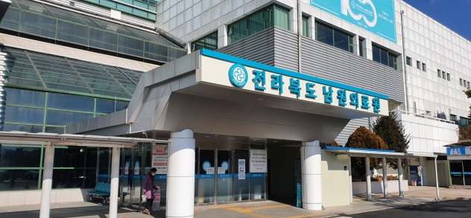
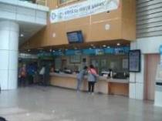
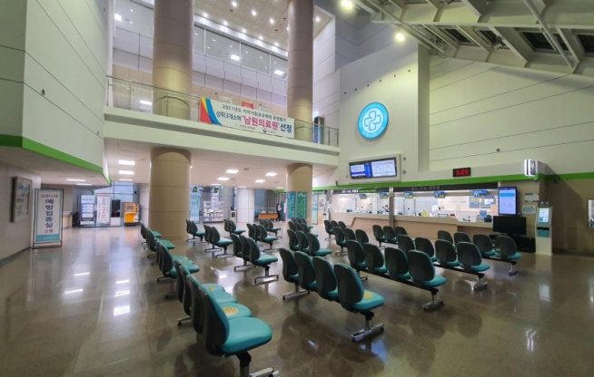
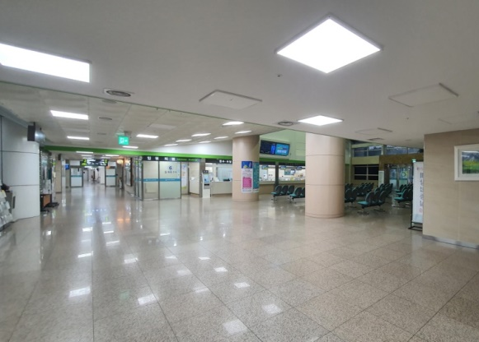
3. 기능보강사업 추진현황(2017~2021년)
공공의료강화
내부효율화
경영개선
본관 리모델링 공사(2단계 외래부 리모델링 2017~2018년)
사업범위 : 본관 지하 1층~지상 2층
개선사항 : 시설 개선을 통한 기능 및 역할 강화, 공공보건의료 기반확충 및 포괄적 서비스 제공 등 전반적인 병원 경쟁력 확보
낡은 시설을 교체하는 차원을 넘어 근본적인 기능 변화를 동반함
리모델링 완료
- 3 -

Slide 6
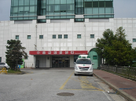
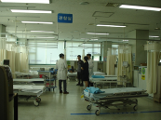
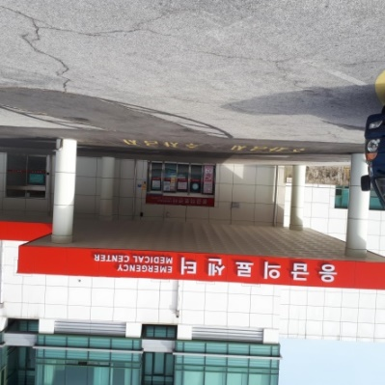
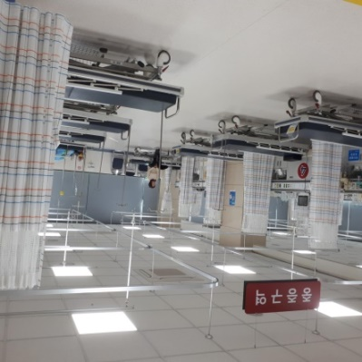


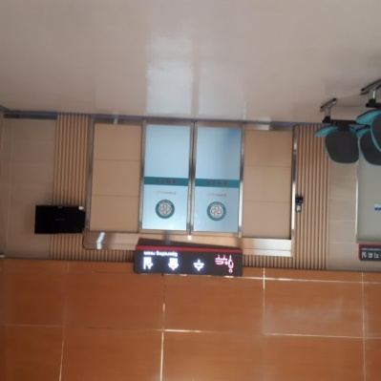
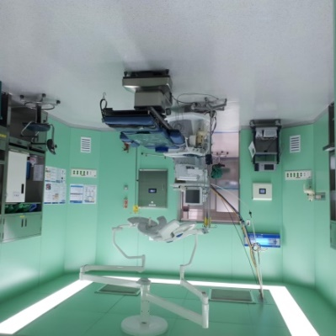
3. 기능보강사업 추진현황(2017~2021년)
공공의료강화
내부효율화
경영개선
수술실, 응급의료센터, 중환자실, 분만실 확충(2017~2018년)
사업범위 : 본관 지상 2층~3층
개선사항 : 수술실, 중환자실, 분만실, 중앙공급실 동일영역 배치로 상호 업무효율성 증대 → 운영 효율성 제고, 응급실 및 중환자실 음압격리병상 구축, 의료기관 시설기준 적합, 각종 평가 및 인증기준 적합, 감염예방 적합
응급의료센터
환자분류소, 보호자 대기실, 음압격리실, 소생실 등 「응급의료에 관한 법률」 준수
리모델링 완료
수 술 실
수술실과 중앙공급실, 중환자실, 분만실을 인접 배치하여 기능적 연계성 강화
리모델링 완료
- 4 -

Slide 7
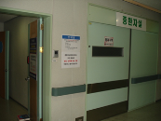
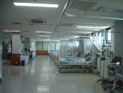
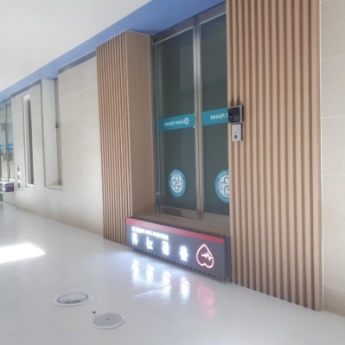
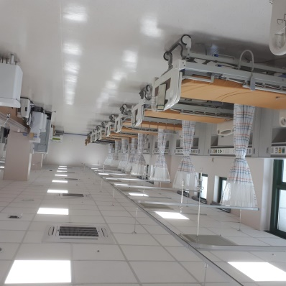
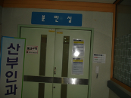
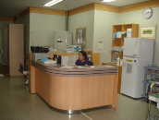
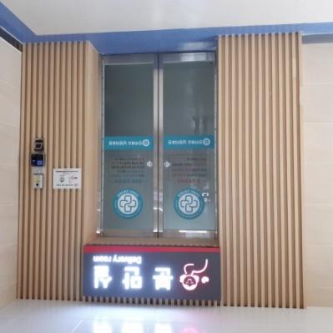
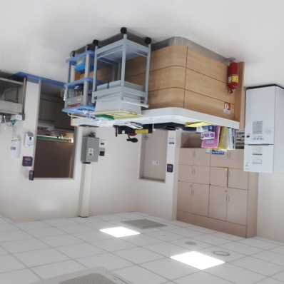
3. 기능보강사업 추진현황(2017~2021년)
공공의료강화
내부효율화
경영개선
수술실, 응급의료센터, 중환자실, 분만실 확충(2017~2018년)
사업범위 : 본관 지상 2층~3층
개선사항 : 수술실, 중환자실, 분만실, 중앙공급실 동일영역 배치로 상호 업무효율성 증대 → 운영 효율성 제고, 응급실 및 중환자실 음압격리병상 구축, 의료기관 시설기준 적합, 각종 평가 및 인증기준 적합, 감염예방 적합
중환자실
중환자실 내 음압격리실, 일반격리실 구축 / 세심한 관리와 보살핌이 가능하도록 리모델링 및 시스템 개선
리모델링 완료
분 만 실
가족분만실 구축 등 안전한 분만환경 조성 / 입원부터 분만, 회복까지 편안한 출산공간 조성
리모델링 완료
- 5 -

Slide 8
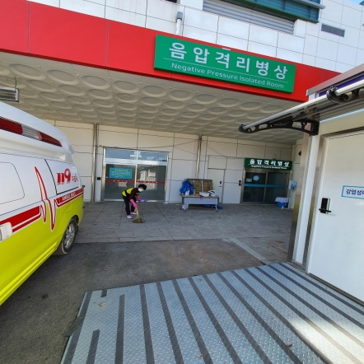
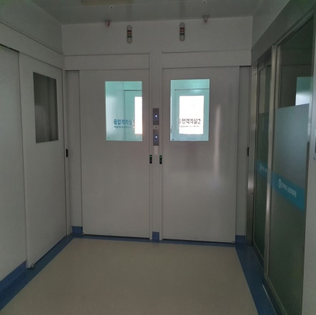
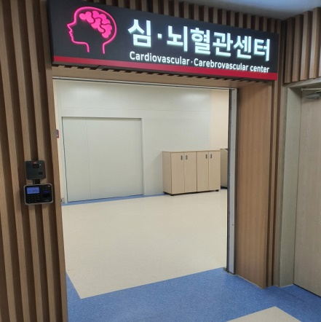
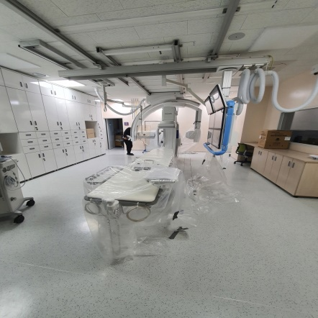
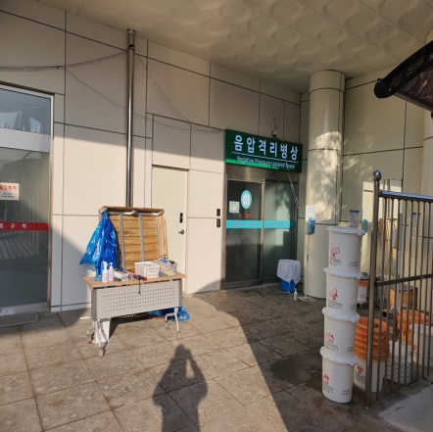
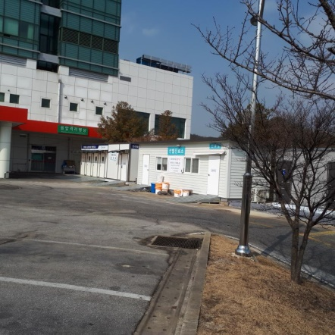
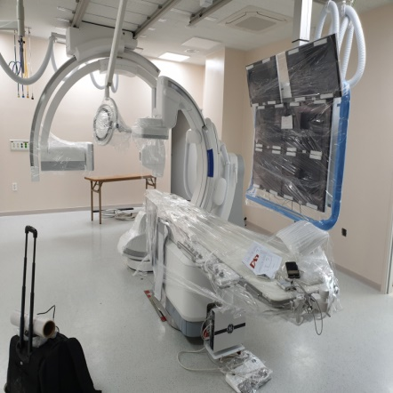
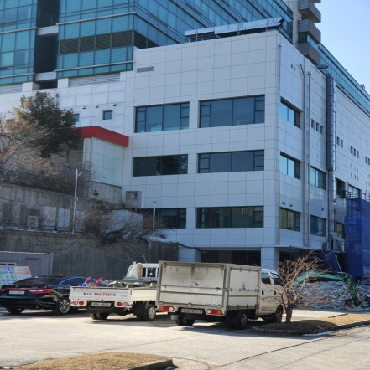
3. 기능보강사업 추진현황(2017~2021년)
공공의료강화
내부효율화
경영개선
음압격리병상 및 심뇌혈관센터 확충(2019~2020년)
사업범위 : 본관 지상 2층~3층
개선사항 : 감염병 대응을 위한 음압격리병실 2실 및 선별진료실 구축, 심뇌혈관 질환자를 위한 센터 구축, ANGIO실, 조정실 등
독립된 동선확보 및 병원시설과 기능적 연계 구축 / 지역 내 심·뇌혈관 질환자의 전문진료 가능으로 삶의 질 향상에 기여
음압격리병상
선별진료소
심뇌혈관센터
ANGIO촬영실
- 6 -

Slide 9
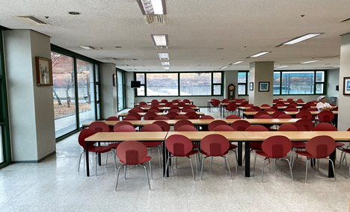
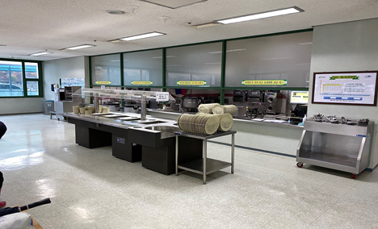
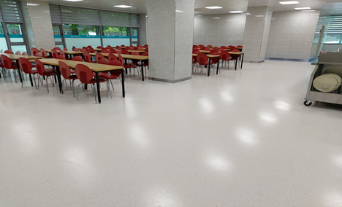
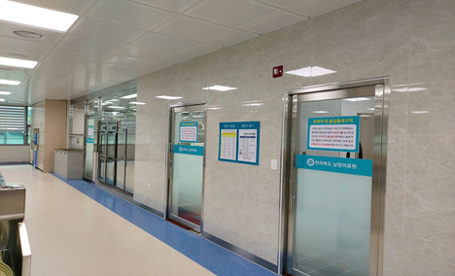
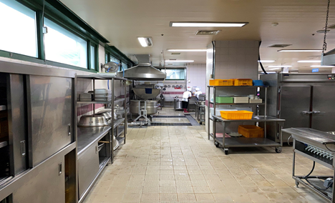
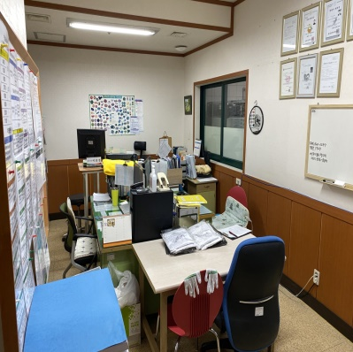
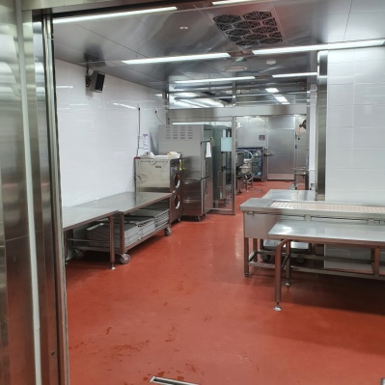
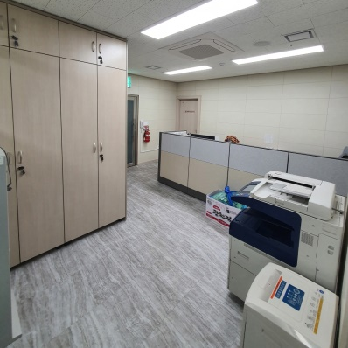
3. 기능보강사업 추진현황(2017~2021년)
공공의료강화
내부효율화
경영개선
급식주방 및 지원시설 확충(2019~2020년)
사업범위 : 본관 지하 2층~지상 1층
개선사항 : 급식주방(장례식장 주방포함) 리모델링을 통한 각 종 평가 및 인증기준에 적합하도록 환경개선, 영상의학과 노후시설 리모델링 및 공간 재배치로 이용자의 편의제공, 종교시설 및 채혈실 환경개선
급식주방
노후 급식장비 교체 및 깨끗한 위생관리로 안전한 급식제공 / 조리사 근무환경 개선으로 근무 만족도 상승
리모델링 완료
- 7 -

Slide 10
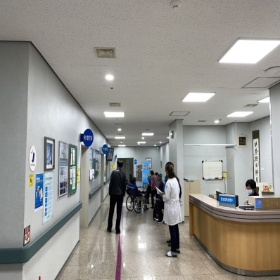
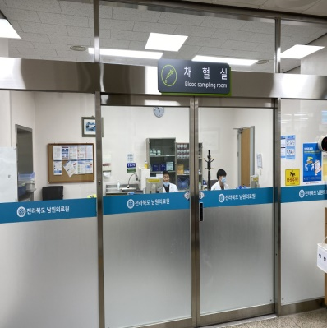
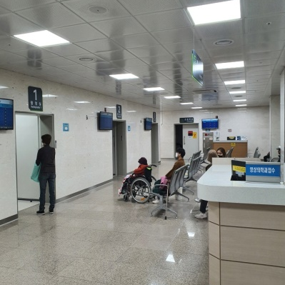
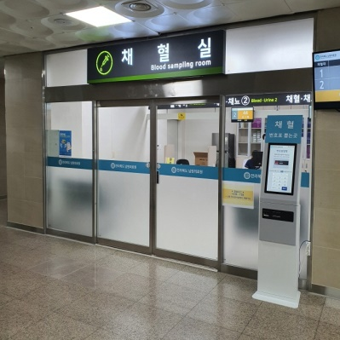
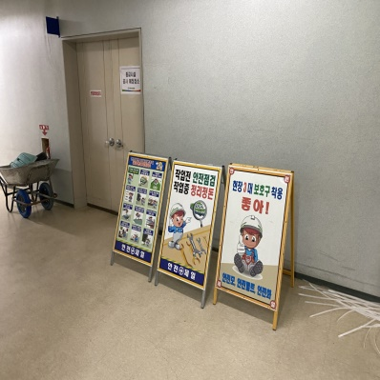
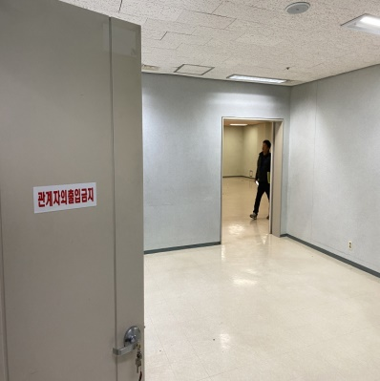
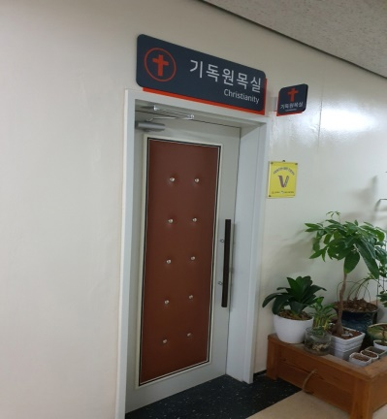
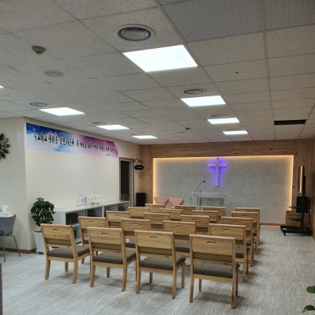
3. 기능보강사업 추진현황(2017~2021년)
공공의료강화
내부효율화
경영개선
급식주방 및 지원시설 확충(2019~2020년)
사업범위 : 본관 지하 2층~지하 1층 일부, 지상 1층 영상의학과
개선사항 : 급식주방(장례식장 주방포함) 리모델링을 통한 각 종 평가 및 인증기준에 적합하도록 환경개선, 영상의학과 노후시설 리모델링 및 공간 재배치로 이용자의 편의제공, 종교시설 및 채혈실 환경개선
영상의학과 및 채혈실
영상의학과 및 채혈실 환자 대기공간 확장으로 고객만족도 제고
리모델링 완료
종교시설
종교활동에 적합한 방음시설 구축 및 공간 재배치
리모델링 완료
- 8 -

Slide 11
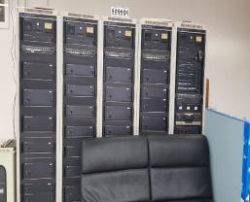
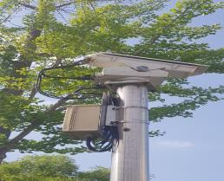
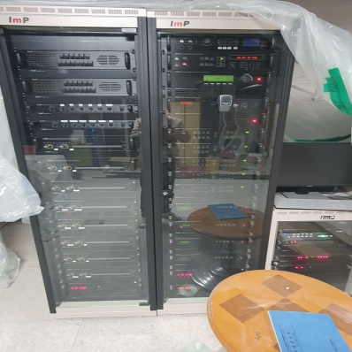
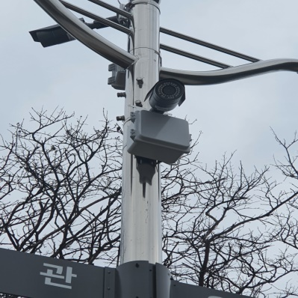




3. 기능보강사업 추진현황(2017~2021년)
공공의료강화
내부효율화
경영개선
노후설비 교체(2020년)
사업범위 : 병원 내·외부 노후설비
개선사항 : 노후설비(비상방송설비, CCTV 32대, 가로등 71개)를 교체하여 병원 내 안전사고 및 범죄를 예방하는 등 안전한 병원환경 조성
방송설비/CCTV
환자안전 및 범죄예방을 위한 CCTV 교체 및 신설
교체 완료
가로등/녹십자간판
환자안전 및 범죄예방을 위한 노후된 가로등 교체 및 신설 / 녹십자 간판 철거
교체 완료
- 9 -

Slide 12








3. 기능보강사업 추진현황(2017~2021년)
공공의료강화
내부효율화
경영개선
진단검사의학과 및 기타시설 보강(2020~2021년)
사업범위 : 본관 지하 1층 및 지상 2층
개선사항 : 진단검사의학과의 검사 기능에 맞도록 공간재배치로 업무효율성 증대, 자동검체분류시스템 구축으로 검사시간 단축 / 지하 1층 기타시설(강당, 분식점, 복도 등)에 대한 시설 개선 및 공공의료본부 통합사무실 조성으로 책임의료기관 업무기능 강화
진단검사의학과
병리과를 포함한 시설개선 및 공간기능 활용 제고 / 자동검체분류시스템을 통한 신속한 정보제공
리모델링 완료
지하 1층
지하 1층 복도, 강당, 분식점, 공공의료본부 등 노후시설 보강
리모델링 완료
- 10 -

Slide 13








3. 기능보강사업 추진현황(2017~2021년)
공공의료강화
내부효율화
경영개선
인공신장투석실 확충(2020~2021년)
사업범위 : 본관 지하 1층
개선사항 : 협소한 진료공간의 확장 및 이용환자의 편의시설 보강 등 전반적인 투석환경을 개선하여 공공병원으로서 이미지 제고 / 격리투석실을 구축하여 감염환자 대응기능 강화
인공신장투석실
환자 및 의료진공간 환경개선, 투석환자 증가에 따른 편의시설 보강
리모델링 완료
- 11 -

Slide 14



3. 기능보강사업 추진현황(2017~2021년)
공공의료강화
내부효율화
경영개선
의료진 숙소 증축(2020~2022년)
사업범위 : 부진입로 인근 유휴부지
사업목적 : 의료진 숙소 증축을 통한 전문의료인력의 안정적 확보로 이직 최소화, 안정적인 정주여건 제공으로 응급환자에 대한 신속한 대처
사업진행 현황
철근콘크리트 골조 공사 진행 중(2022.5월 기준)
의료진 숙소 조감도
- 사업비 : 8,800백만원
- 세대수 : 40세대(지하 1층~지상 7층)
- 연면적 : 2,977.17㎡(900평)
- 준공일 : 2023.04월(예정)
공사 완료 예정
- 12 -

Slide 15








4. 2022~2026년(5개년) 추진계획
공공의료강화
내부효율화
경영개선
2022년 기능보강사업(3,612백만원)
○ (시설) 편의·안전시설 보강(1,000백만원)
- 외래전용 E/V(승강기) 설치
- 비상계단실 방화문 교체/도어릴리즈 설치
- 진료협력센터 설치
- 장례식장 환경개선
○ (시설) 감염병 대응 CT실 신설(1,322백만원)
- CT실 신설을 통한 감염확산 예방 및 감염환자 입·퇴원
동선의 안전한 확보
- CT실 신설로 일반(응급 및 검진)환자의 진료권 보장,
지역거점공공병원 및 감염병전담병원의 역할 병행
※ 기존 CT안정실을 활용하여 CT실 신설
○ (장비) Cryo Terapy Unit 등 31종 101품목(1,290백만원)
- 13 -

Slide 16








4. 2022~2026년(5개년) 추진계획
공공의료강화
내부효율화
경영개선
2023년 기능보강사업(7,070백만원)
○ (시설) 의사숙소 리모델링(6,070백만원)
- 신축 후 23년이 경과된 의사숙소 리모델링을 통한 직원숙소 활용 전환
- 세대수 : 30세대(36평형 24세대, 18평형 6세대)
- 최대 수용인원 : 108명
기대효과 : 안정적 정주여건 제공 → 의료인력 수급 원활 → 지방의료원의 독자적인 핵심 공공의료 실현
○ (장비) 피부절제기 등 15종 22품목(1,000백만원)
- 14 -

Slide 17








4. 2022~2026년(5개년) 추진계획
공공의료강화
내부효율화
경영개선
2024년 기능보강사업(5,160백만원)
○ (시설) 재활의학과 보강(1,630백만원)
- 노후된 재활의학과 진료실 및 기타시설의 보강공사를
통한 이용환자 및 직원 만족도 제고
- 지하 1층 재활의학과(물리치료실, 작업치료실 포함)
○ (시설) 지원시설 확충(3,140백만원)
- 지상 2층 일부(CT조작실, 응급촬영실, EMS사무실 등)
및 지하 2층 폐기물처리실 및 세탁실 등 시설개선
재활의학과 보강 및 지원시설 확충 완료 → 지하 2층 ~ 지상 2층 리모델링 전체 완료
○ (장비) 유방촬영장치 1종 1품목(390백만원)
- 14 -

Slide 18






4. 2022~2026년(5개년) 추진계획
공공의료강화
내부효율화
경영개선
2025년 기능보강사업(11,284.5백만원)
○ (시설) 입원병동 환경개선(10,737백만원)
- 지역거점공공병원으로서 노후화된 입원시설의 환경개선사업을 통해 급성기 2차 진료기능 충실 및 입원환자
만족도 향상
- 본관 4층 옥상 대체병실 증축, 5층 일부 및 6~7층 입원병실 리모델링, 외부 E/V(승강기) 설치
전략방향 : 병동 전체 기능배치에 대한 합리성을 부여한 환경개선 / 시대 요구에 맞는 치료환경 조성 / 운영효율성 극대화 등
○ 5층 일부
○ 6층~7층
○ (장비) 척추심부근 및 균형능력강화시스템 등 10종 18품목(547.5백만원)
- 15 -

Slide 19








4. 2022~2026년(5개년) 추진계획
공공의료강화
내부효율화
경영개선
2026년 기능보강사업(10,180백만원)
○ (시설) 행정부서 환경개선(1,444백만원)
- 본관 지상 4층 행정부서의 환경개선을 통하여
업무효율성 및 직원만족도 제고
- 전반적인 노후시설 개선
○ (시설) 건강증진센터 확충(3,166백만원)
- 검진환자 증가추세에 따른 시설개선(일부 증축)
- 건진 소요시간 단축을 위한 동선 재설계 등
○ (시설) 노후설비 교체(4,370백만원)
- 공기조화기, 승강기, 지열히트펌프, 시스템 냉·난방기
각종 배기휀, 소방장비, 기계설비 등 교체
○ (장비) CT 1종 1품목(1,200백만원)
- 16 -

Slide 20

Thank You
경청해 주셔서 감사합니다.
전라북도 남원시 충정로 365
☎ 063-620-1114
www.namwonmed.or.kr

